Slide 1
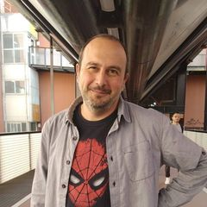
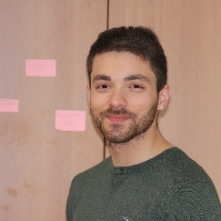
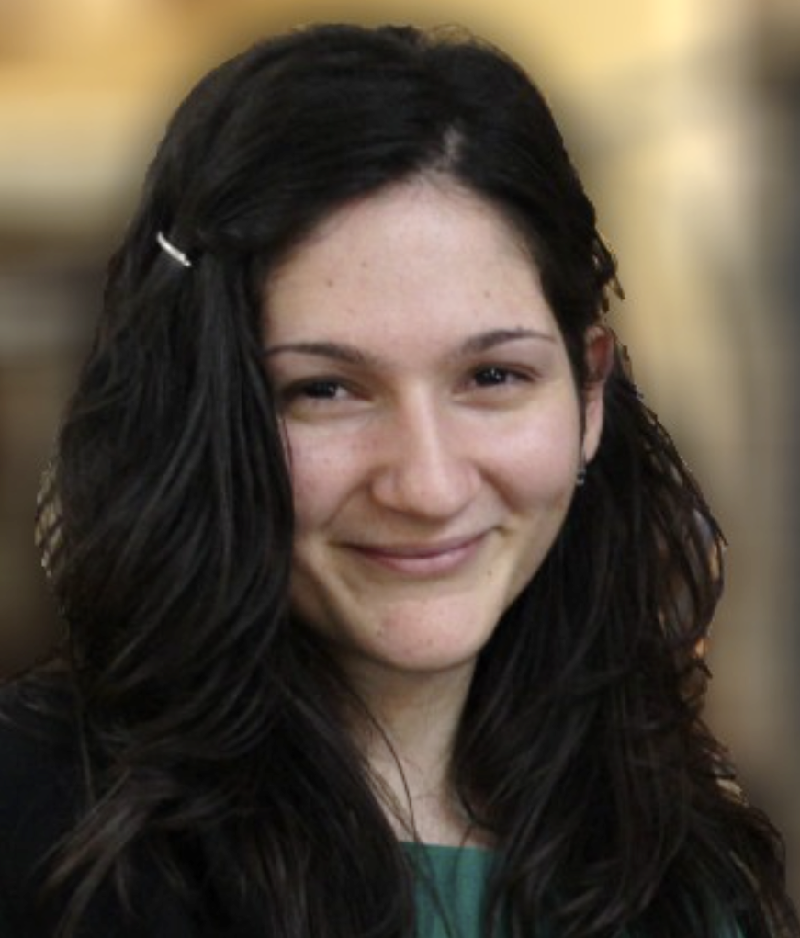
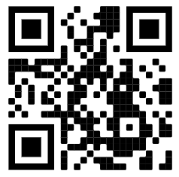
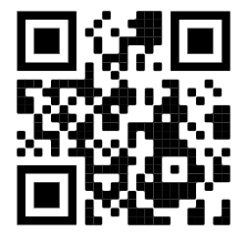
«SISTEMI OPERATIVI (e reti)» A.A. 2021-22
Prof. G. Ianni
Dott. F. Pacenza
Dott. D. Angilica
Sito del corso: Google «sistemi operativi e reti unical»
Gruppo FB («Sistemi Operativi e Reti – UNICAL - INFORMATICA»): https://bit.ly/2Er8HBQ Microsoft Teams: https://bit.ly/2ElmdXs
Corso diviso in due parti distinte:
SISTEMI OPERATIVI (56 ore, fino a circa 15 aprile)
Reti di Calcolatori (56 ore, solo per studenti III anno)
Facebook
Microsoft Teams

Slide 2
Modalità d’esame e propedeuticità
Ci si può presentare all’esame solo se si è sostenuto «Fondamenti di programmazione 1» e almeno seguito «Fondamenti di programmazione 2» (ex «Programmazione a oggetti»)
Fortemente richiesta la conoscenza di un linguaggio a oggetti
SISTEMI OPERATIVI E RETI: esame in due parti
1. Scritto in laboratorio (50% del voto. Possibile pre-test)
2. Orale con discussione progetto (50% del voto)
SISTEMI OPERATIVI:
Prova scritta (con potenziale pre-test)
Il voto parziale di 1 e 2 può essere conservato fino al 31 Dicembre del 2199.
ORARIO
DIFFICOLTA’ DELL’ESAME

Slide 3
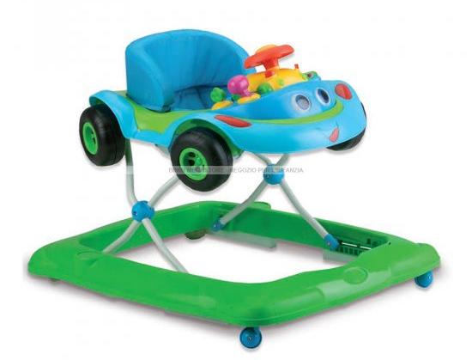
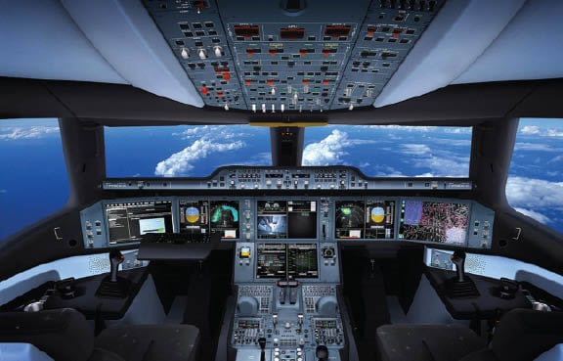
Propedeuticità
Fondamenti di programmazione
Sistemi operativi

Slide 4
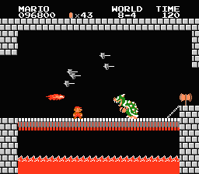
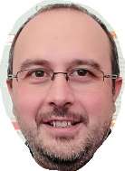
Difficoltà dell’esame

Slide 5
Modulo/Corso di Sistemi Operativi
Programma del Modulo:
Teoria dei sistemi operativi: gestione dei file, dei processi e della memoria.
Linguaggi di scripting: Perl
Programmazione multithreading (Python)
Case studies: Linux, Windows, Sistemi Operativi Mobili
Testi suggeriti e materiale:
A. Silberschatz: Operating Systems Concepts (8 o 9 edizione). Addison-Wesley,
Deitel & Deitel, Operating Systems.
Python 3 concurrency: https://docs.python.org/3/library/concurrency.html
Learning Perl, ed. O’Reilly.
Materiale disponibile sul sito del corso
The Java tutorial online: concurrency (https://docs.oracle.com/javase/tutorial/)
Concurrency: State Models & Java Programs, ed. Wiley

Slide 6
Modulo/Corso di Reti di calcolatori
Programma del modulo
Applicazioni di rete + Stack TCP/IP
Progetto da fare con simulatore (GNS3)
Parte dell’esame che riguarda questo modulo:
Orale (Discussione Progetto/Prova Lab)

Slide 7
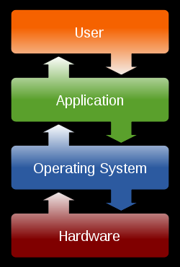
Visione astratta di un SO

Slide 8
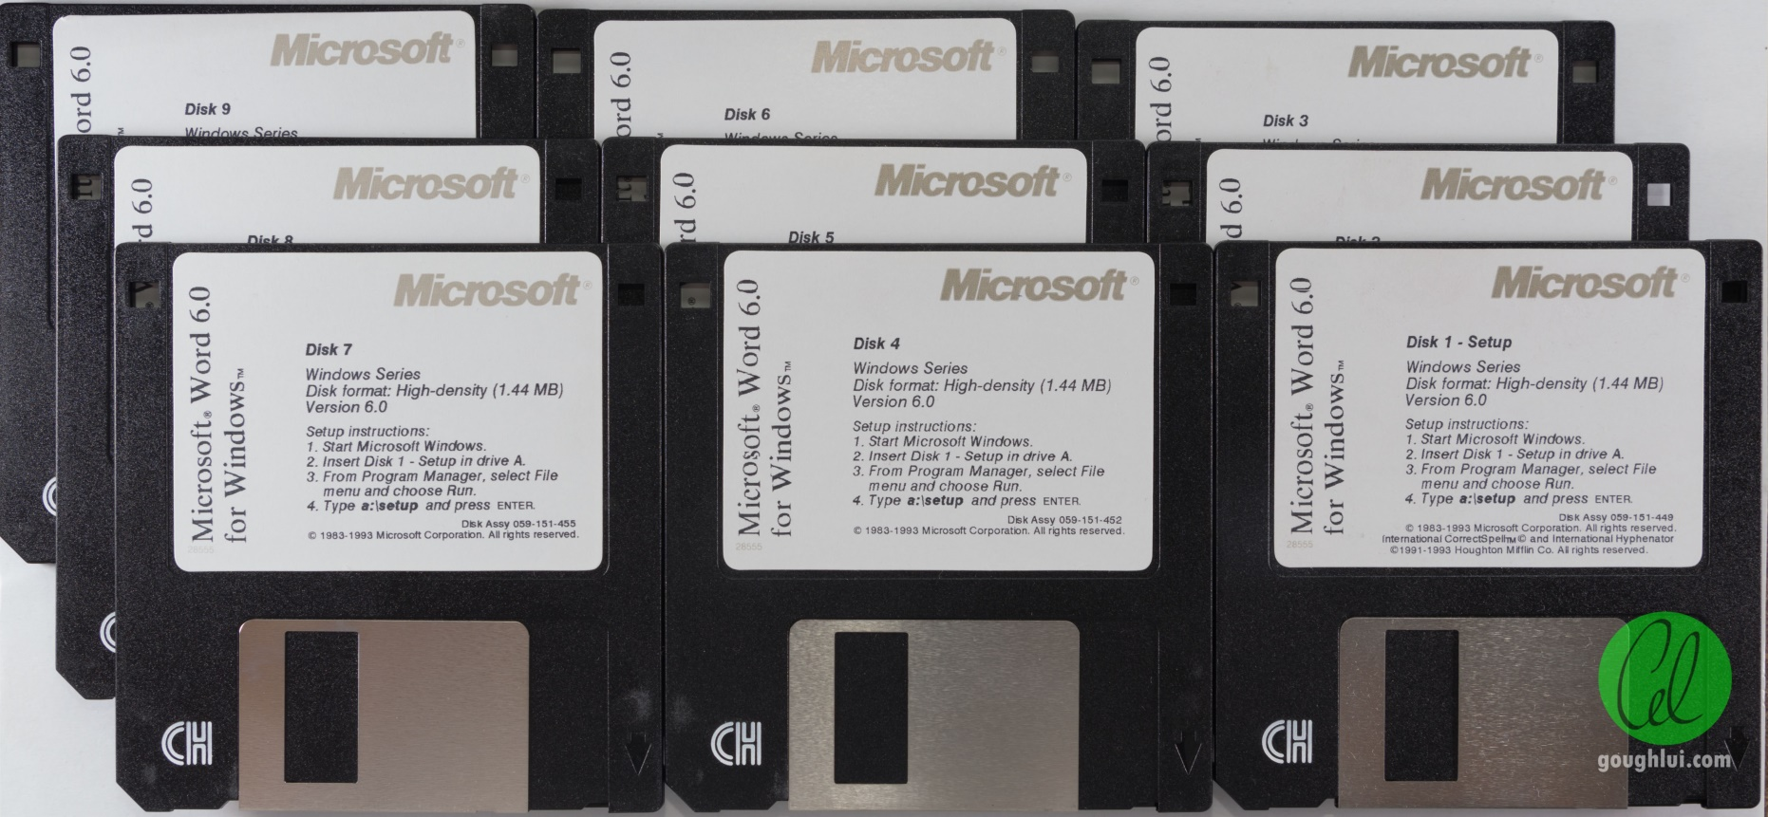
Tanto tempo fa sul pianeta Terra…

Slide 9
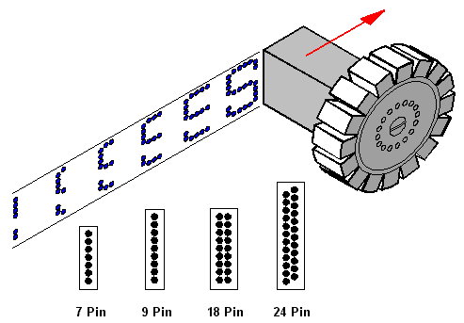
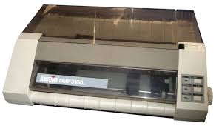
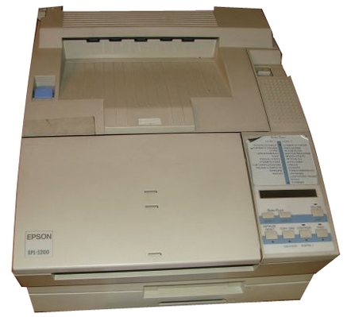
Stampanti…
https://www.youtube.com/watch?v=Mopg8SMFuw0

Slide 10
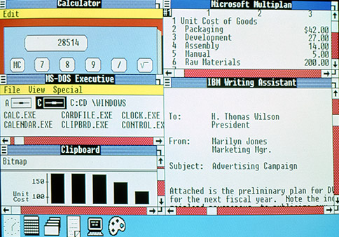
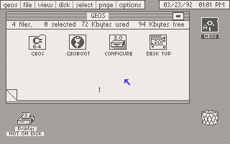
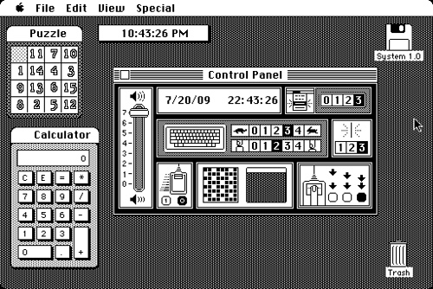
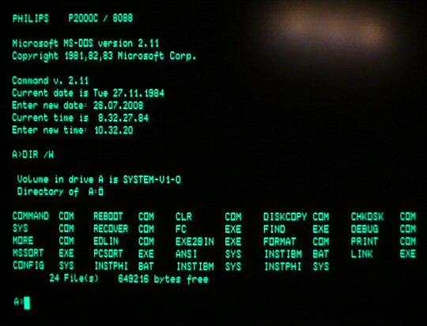
https://virtualconsoles.com/online-emulators/c64/

Slide 11
Visione di dettaglio
Human users – Nonhuman users
Winword.exe, Excel.exe, emule.exe, firefox.exe, apache.exe….
HAL (Hardware abstraction layer)
Applications
Operating System
Hardware
Users
Mass Memory
Network Devices
Input Devices
Output Devices
Memory Manager
RAM
Process Scheduler
CPU(s)
Accounting
File system
TCP/IP

Slide 12
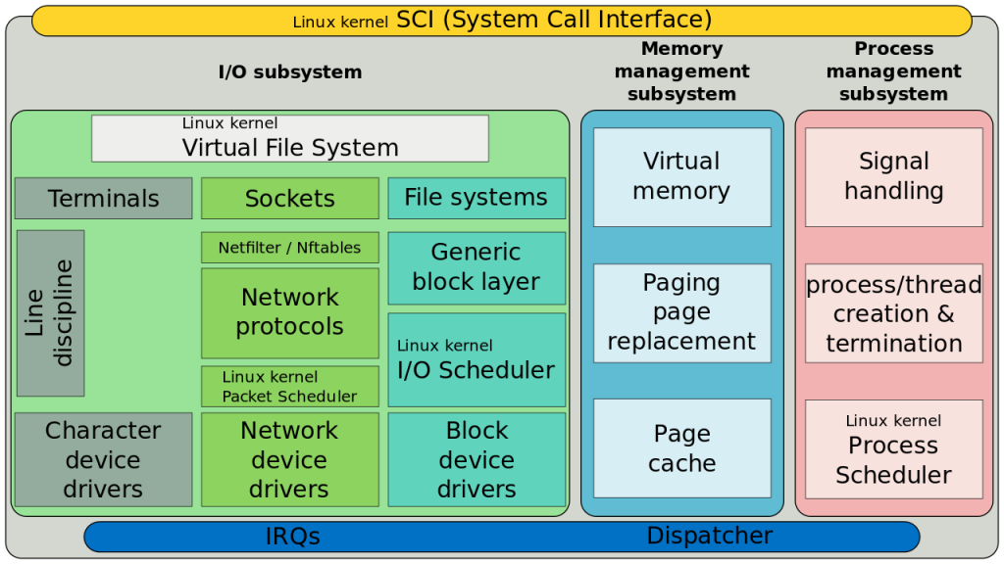

Slide 13
Cos’è un sistema operativo
Una raccolta di software predefiniti
Scopo primario: Gestire le risorse di un calcolatore
Generalizzare l’uso delle periferiche tramite un interfaccia comune
Funzioni di libreria comuni per le più grandi categorie di periferiche
Gestire la memoria primaria (RAM)
Allocazione e Protezione
Gestire la memoria secondaria (Dischi fissi, ecc. )
Mappatura sul dispositivo fisico
Organizzazione
Gestione degli errori
Gestire i processi e i thread
Scheduling, accesso condiviso alle risorse
Gestire gli eventi e l’interfaccia utente
Cattura e smistamento degli eventi ai processi
Gestire i diritti di accesso e la presenza di più utenti
Accesso multiplo, quote, diritti di accesso
Gestire la rete
Applicazioni distribuite, condivisione di risorse, socket

Slide 14
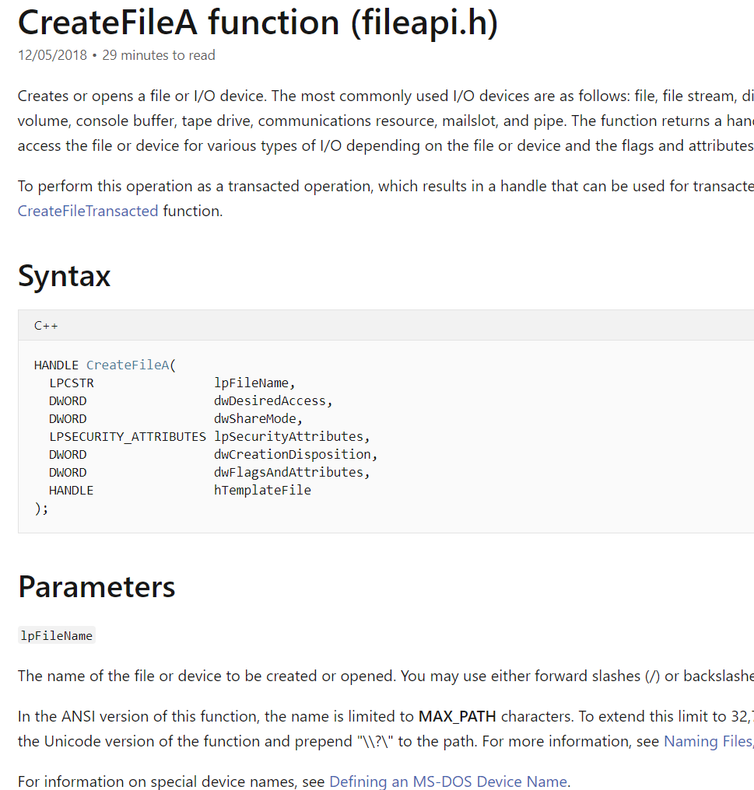
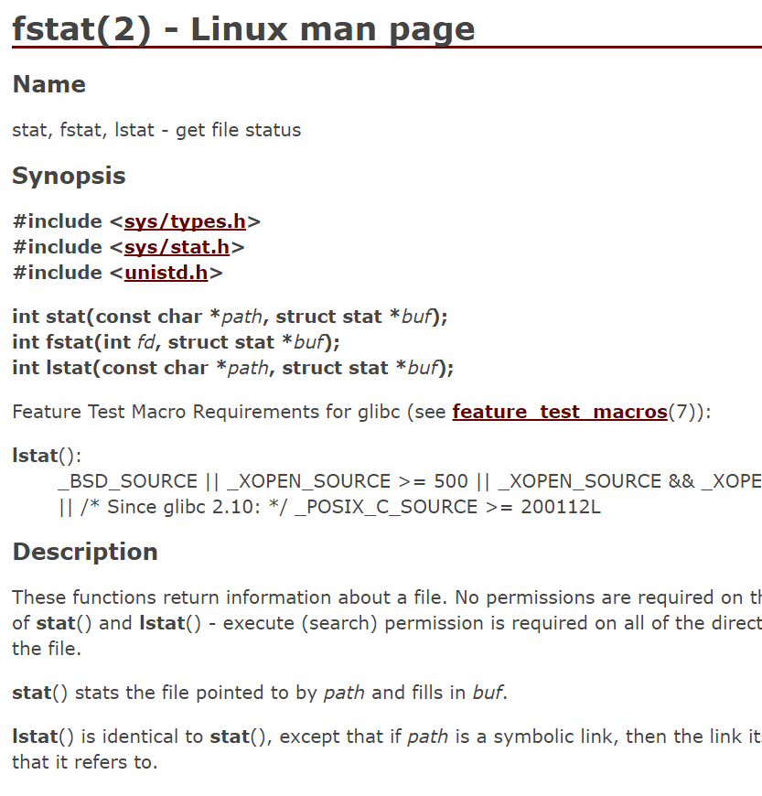
Funzioni di libreria

Slide 15
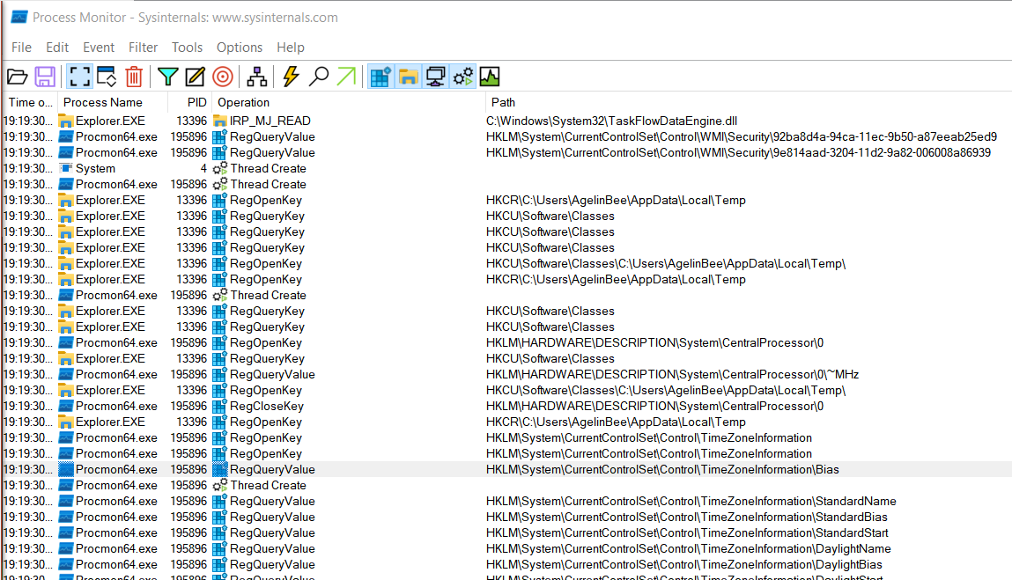
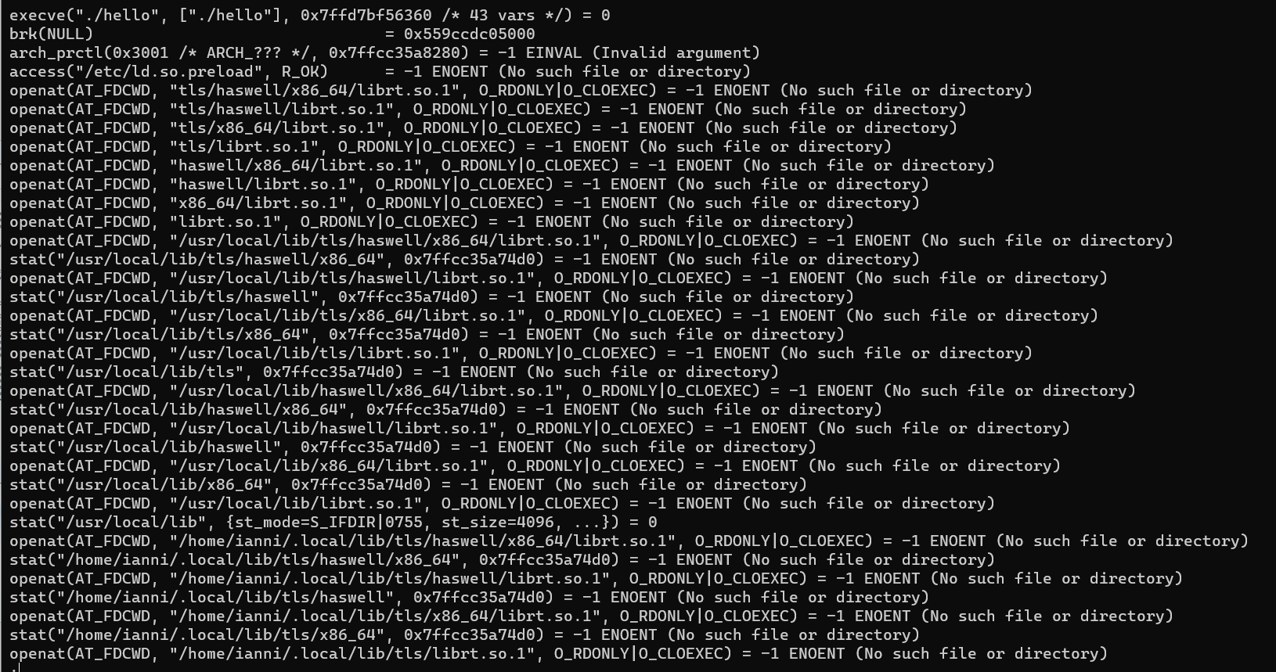
Meet Strace & Procmon

Slide 16
La storia
Multics
CP/M
MS-DOS
OS/2
Windows 3
Unix
Windows NT
Windows 95/98/ME
Windows 2000/XP
Linux
FreeBSD, Solaris
Windows Vista, Windows Server 2008
Mac OS
Mac OS X, iOS
Windows 7
Ubuntu, Debian,
Mint, Mandriva..
Windows 8, 8.1
Android, Tizen..
Windows 10
Windows 11

Slide 17
